Slide 1

第三部分 微机原理与接口
第14章 接口电路及应用

Slide 2
14.1 I/O接口
最小模式

Slide 3
最大模式

Slide 4
1
接口和端口的关系
接口1
接口2
接口N
端口1
端口1
端口1
端口编址
端口2
端口2
端口2
┅
┅
┅
┅
端口m
端口m
端口m

Slide 5
2
接口的基本结构
数据输入寄存器
(or 三态门)
数据线
译码
电路
AB
数据输出寄存器
(锁存器)
DB
状态线
状态寄存器
(or 三态门)
控制
逻辑
CB
命令寄存器
控制线

Slide 6
3
8086/8088端口编址
采用I/O独立编址方式
I/O操作只使用20根地址线中的16根：A₁₅～A₀
可寻址的I/O端口数为64K(65536)个
I/O地址范围为0～FFFFH
IBM PC只使用了1024个I/O地址(0～3FFH)

Slide 7
IOR
&
A1
IOW
接口芯片
A0
A11
≥ 1
A10
&
A8
CE
A3
A2
其余高位地址均为0
时选中该接口
A9
A7
┇
A4
接口中的端口地址分别为：
0000,0010,1111,00XX
2F0H-2F3H

Slide 8
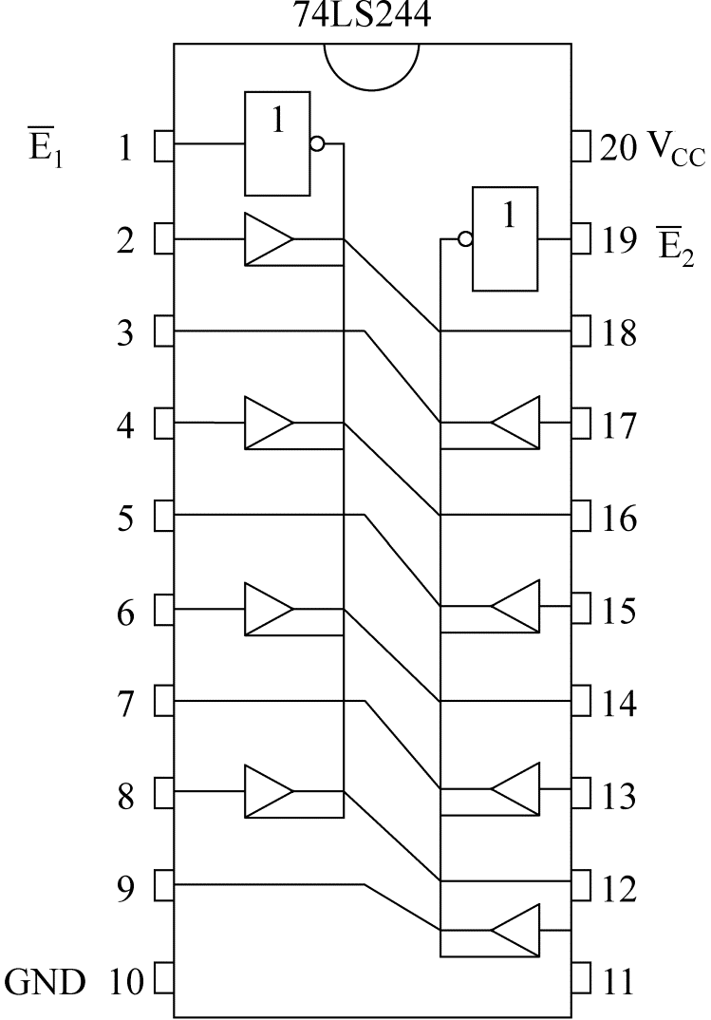
14.2 简单接口芯片
1
74LS244三态门
含8个三态门的集成电路芯片
在外设具有数据保持能力时用来输入接口数据

Slide 9
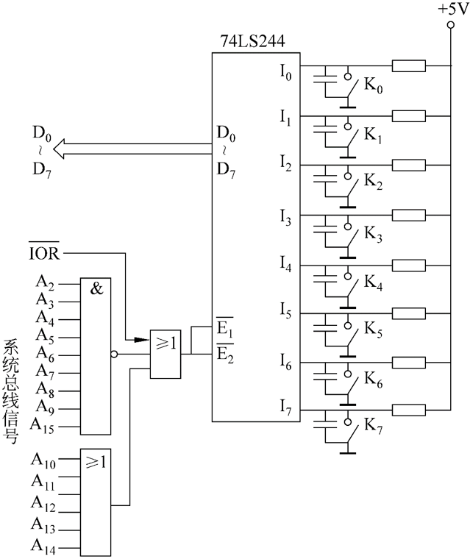
例，编程判断图中的开关状态，若全闭合则转NEXT1，否则转NEXT2。
地址范围：83FCH-83FFH
可以任选其中一个地址如83FCH作为该接口地址
MOV DX, 83FCH
IN AL, DX
AND AL, 0FFH
JZ NEXT1
JMP NEXT2

Slide 10
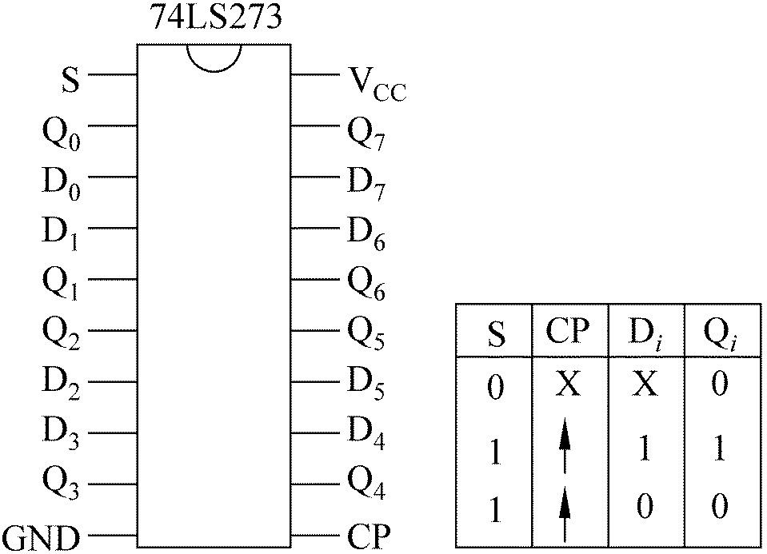
2
74LS273锁存器
8个D触发器
具有对数据的锁存能力
只能用于数据的输出接口

Slide 11
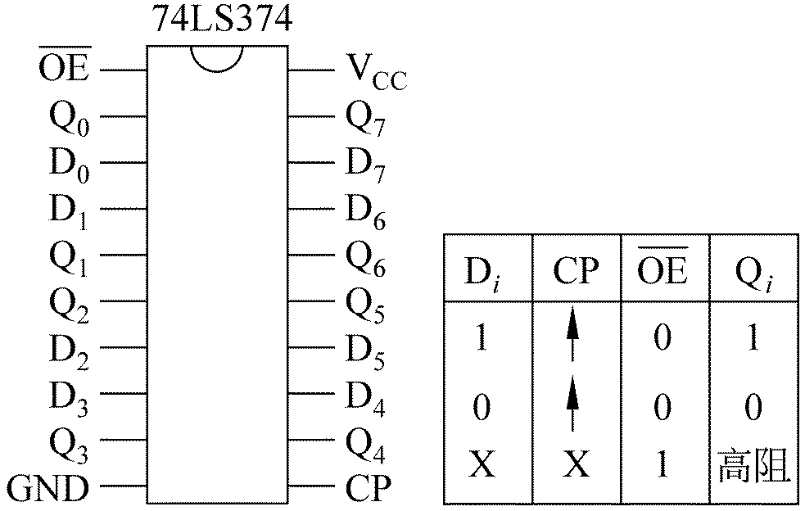
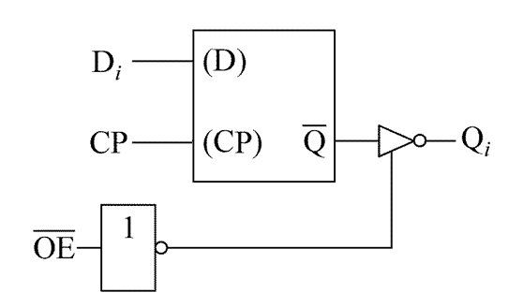
3
74LS374锁存器
含三态的8D触发器。
既可以做输入接口，也可以做输出接口。

Slide 12
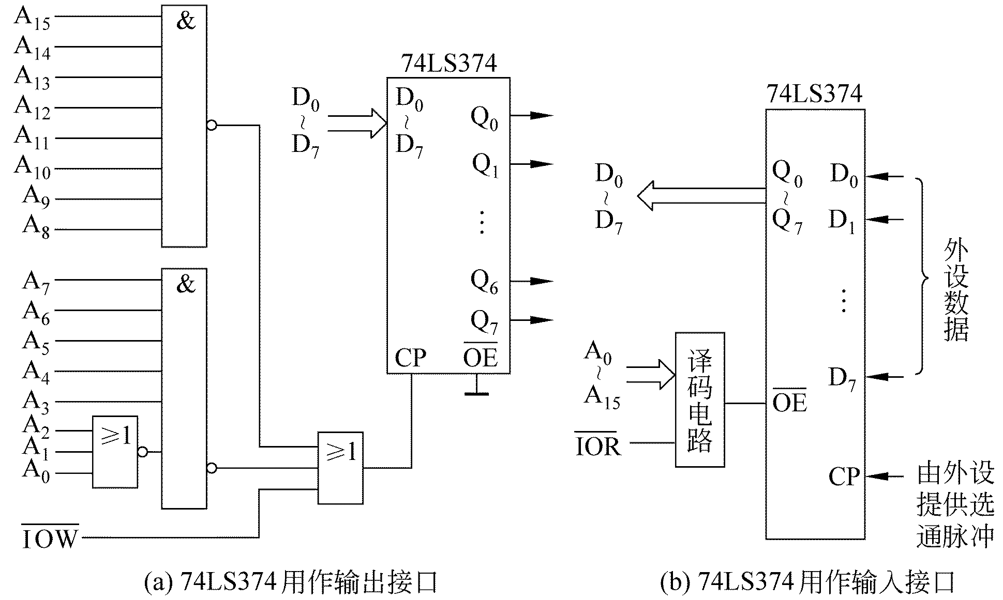

Slide 13
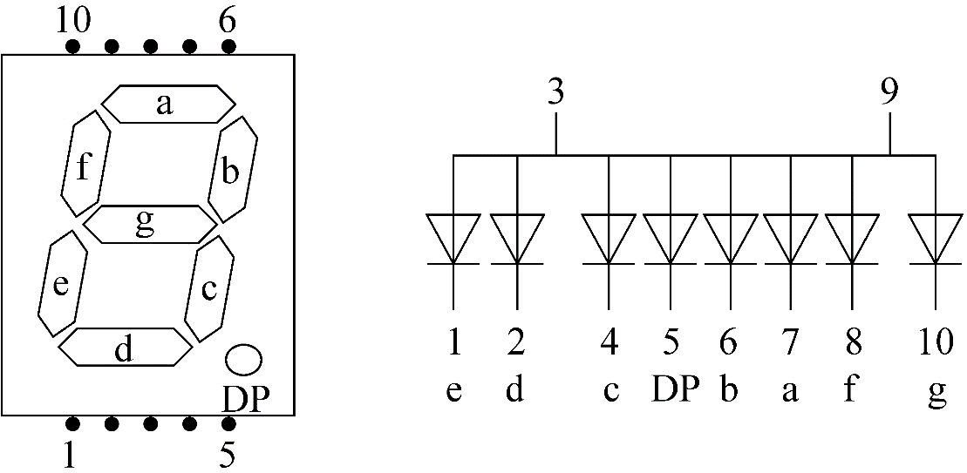
4
综合应用
共阳极数码管结构示意图
根据开关状态在7段数码管上显示数字或符号，编程实现当4个开关的状态分别为0000～1111时，在7段数码管上对应显示’0’～’F’。

Slide 14
74LS273
7406
Rx8
D0 Q0
| Q1
D7 Q2
Q3
Q4
CP Q5
Q6
Q7
a
b
c
d
e
f
g
DP
D0～D7
反相器
译码器
IOW
≥1
F0H
&
74LS138
A6～A4
G
G2A
G2B
C
B
A
Y0
A7
1
+5V
Y1
74LS244
K0～K3
A3
D0
O1 I1
O2 I2
O3 I3
O4 I4
E1
A2
。。。
D1
A1
A0
D2
D3
≥1
F1H
IOR

Slide 15
显示符号与输出数据对应表
符号 | 形状 | 7段码 Dp gfedcba D7 -- D0 | 符号 | 形状 | 7段码 Dp gfedcba D7 -- D0
’0’ |  | 00111111,3FH | ’8’ |  | 01111111,7FH
’1’ |  | 00000110,06H | ’9’ |  | 01100111,67H
’2’ |  | 01011011,5BH | ’A’ |  | 01110111,77H
’3’ |  | 01001111,4FH | ’B’ |  | 01111100,7CH
’4’ |  | 01100110,66H | ’C’ |  | 00111001,39H
’5’ |  | 01101101,6DH | ’D’ |  | 01011110,5EH
’6’ |  | 01111101,7DH | ’E’ |  | 01111001,79H
’7’ |  | 00000111,07H | ’F’ |  | 01110001,71H

Slide 16
……
Seg7 DB 3FH,06H,5BH,4FH,66H,6DH, 7DH,07H,
7FH,67H,77H,7CH,39H,5EH,79H,71H
……
LEA BX, Seg7
MOV AH, 0
GO: IN AL, 0F1H
AND AL, 0FH
MOV SI, AX
MOV AL, ［BX+SI］
OUT 0F0H, AL
JMP GO

Slide 17
14.3 基本输入输出方式
无条件传送
01
程序
控制
方式
02
查询式传送
中断方式传送
03
方法
04
直接存储器存取(DMA)

Slide 18
1
无条件传送方式
缺点
只适用于简单外设，适应范围较窄
要求外设总是处于准备好状态
优点
软件及接口硬件简单

Slide 19
+5V
例，请自行编程实现，读取开关的状态，并当开关闭合时，输出编码使发光二极管亮。
D1
D
Q
1
输出口地址38F3H
CP
D0
输入口地址38F0H

Slide 20
2
查询工作方式
仅当条件满足时才能进行数据传送；
每满足一次条件只能进行一次数据传送。
适用场合：
外设并不总是准备好
对传送速率和效率要求不高
工作条件：
外设应提供设备状态信息
接口应具备状态端口

Slide 21
单个外设的查询工作方式流程图
开 始
读入并测试外设状态
N
READY?
每满足一次条件只能进行一次数据传送
Y
进行一次
数据交换
N
传送完？
Y
结 束

Slide 22
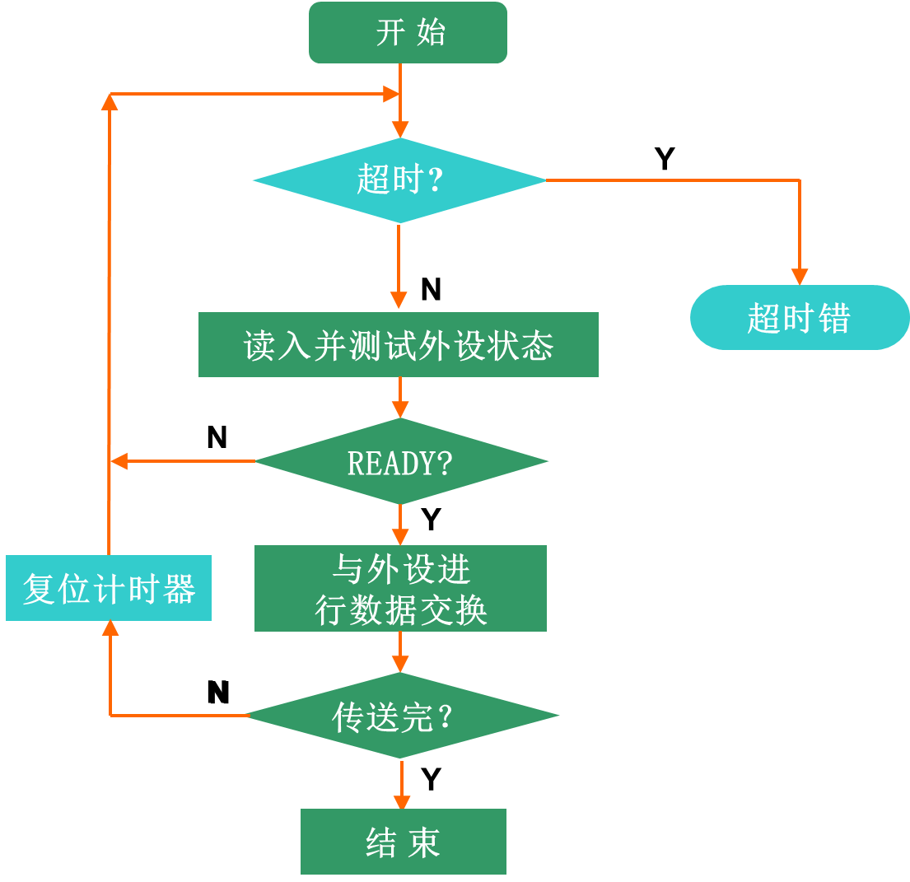
单个外设的查询工作方式流程图
防止死循环

Slide 23
查询工作方式的例子—数据输出
外设状态端口地址为03FBH，第5位(bit5)为状态标志（=1忙，=0准备好）
01
外设数据端口地址为03F8H，写入数据会使状态标志置1 ；外设把数据读走后又把它置0。
02
试画出其电路图，并将BUF中的100个字节数据输出。
03

Slide 24
状态端口地址：0000 0011 1111 1011 3FBH
数据端口地址：0000 0011 1111 1000 3F8H
A9 A3
74LS273
D7-D0
D7-D0
Q7
Q6
Q5
Q4
Q3
Q2
Q1
Q0
D7
D6
D5
D4
D3
D2
D1
D0
D5
IOW
&
74LS138
≥1
A9
|
A3
G
G2A
G2B
C
B
A
Y0
CP
外设
3F8H
A15
|
A10
≥1
3FBH
A2
A1
A0
Y3
≥1
BUSY
状态端口
IOR

Slide 25
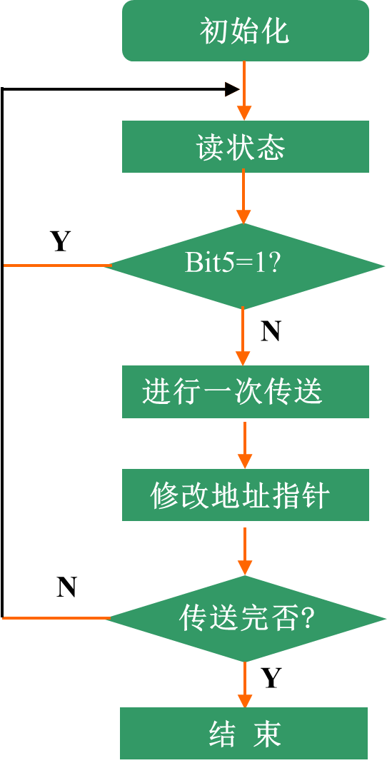
LEA SI,BUF
MOV CX,100
AGAIN : MOV DX,03FBH
WAITT：IN AL,DX
TEST AL,20H
JNZ WAITT
MOV DX,03F8H
MOV AL，[SI]
OUT DX，AL
INC SI
LOOP AGAIN
HLT

Slide 26
多个外设时查询工作方式
优点：
软硬件比较简单
缺点：
CPU效率低，数据传送的实时性差，速度较慢

